Slide 1
第三节
第七章
函数项级数与幂级数
一、函数项级数的概念
二、函数项级数的收敛性
三、幂级数及其收敛性
四、幂级数的性质

Slide 2
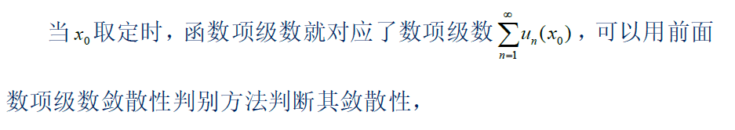
一、 函数项级数的概念
(1)设
为定义在区间 I 上的函数, 称
为定义在区间 I 上的函数项级数 .

Slide 3
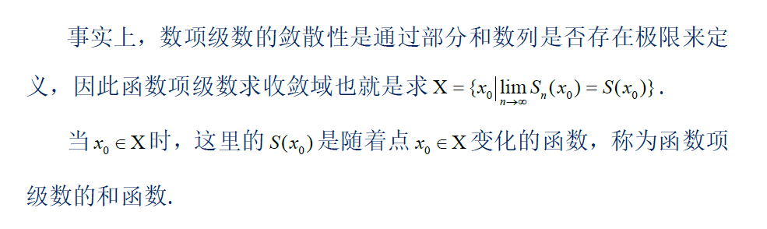
(2)对
若常数项级数
收敛,
为其收敛点，
所有收敛点的全体称为其收敛域X ;
若常数项级数
发散 ,
为其发散点,
所有发散点的全体称为其发散域 .

Slide 4
(3)在收敛域X上, 函数项级数的和是 x 的函数
称它
为级数的和函数 , 并写成
(4)若用
表示函数项级数前 n 项的和, 即
令余项
则在收敛域上有

Slide 5
二、 函数项级数的收敛域
1.借助于定义求敛散性
例1
求函数项级数
的收敛域，并求和函数.

Slide 6
二、 函数项级数的收敛域
1.借助于定义求敛散性
例2. 求级数
的收敛域.
解：部分和函数为
当 时，
于是，当 时，
,
当 时，
,
而，当 时，
,
当 时，
不存在极限
,
故原级数的收敛域是 .

Slide 7
练习：求级数
的收敛域.

Slide 8
（i）函数项级数的收敛域有时是个区间，有时也可以是孤立的点集。
（ii）用定义来求函数项级数的收敛域很麻烦，能否有其他的途径来
求函数项级数的收敛域呢？

Slide 9
二、 函数项级数的收敛域
3.借助于数项级数审敛法求
（1）借助于正项级数比较法求
例3. 求级数
的收敛域.

Slide 10
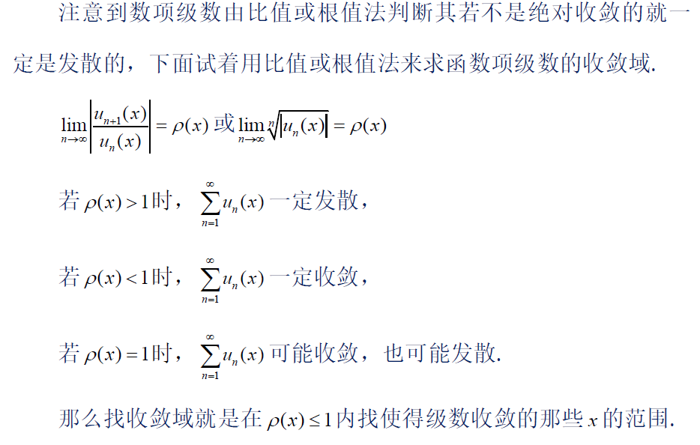

Slide 11
3（2）借助于数项级数，利用比值（根值）法求
步骤：
1.用比值（根值）法求 ；
求出
的收敛区间
2.解不等式
3.考查
时，级数
的敛散性；
4.写出
的收敛域.

Slide 12
例3. 求级数
的收敛域.
解：
解不等式
得
令
原级数化为
收敛；
令
原级数化为
收敛；
原级数收敛域是

Slide 13

练习： 求级数
的收敛域。
A
B
C
D

Slide 14
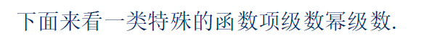
一般函数项级数收敛域求法
1.借助于定义来判断敛散性
2.借助于已有数项级数敛散性求
3.借助于数项级数审敛法求
（1）借助于正项级数比较法极限形式求
（2）借助于数项级数，利用比值（根值）法求
（3）…

Slide 15
三、幂级数及其收敛性
(1)形如
的函数项级数称为幂级数,
其中数列
称
为幂级数的系数 .
令
则幂级数化为
不失一般性，下面讨论幂级数

Slide 16
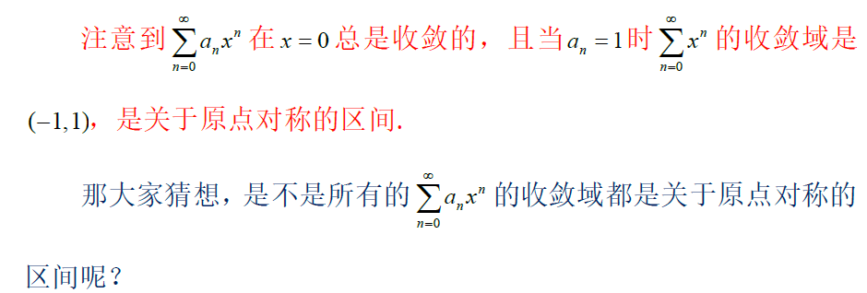
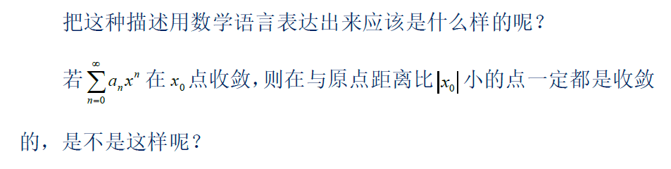

Slide 17
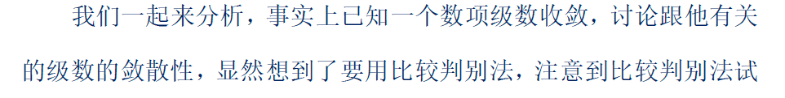
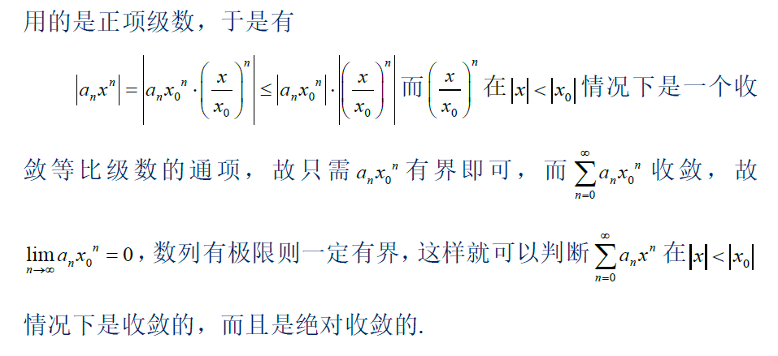

Slide 18
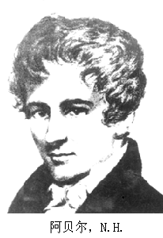
(2)幂级数敛散性
定理 1. ( Abel定理 )
若幂级数
则对满足不等式
的一切 x 幂级数都绝对收敛.
在
点发散 ,
则对满足不等式
的一切 x , 该幂级数也发散 .
收敛
发散
发 散
收 敛
发 散

Slide 19

阿贝尔(1802 – 1829)
挪威数学家, 近代数学发展的先驱者.
他在22岁时就解决了用根式解5 次方程
的不可能性问题 ,
他还研究了更广的一
类代数方程,
后人发现这是一类交换群,
并称之为阿贝尔群.
在级数研究中, 他得
到了一些判敛准则及幂级数求和定理.
他是椭圆函数
论的奠基人之一,
他的一系列工作为椭圆函数研究开
拓了道路.
C. 埃尔米特曾说: 阿贝尔留下的思想可供
数学家们工作150年.

Slide 20
证: 设
收敛,
则必有
于是存在
常数 M > 0, 使
当 时,
收敛,
也收敛,
故原幂级数绝对收敛 .

Slide 21
设
发散,
下面用反证法证之.
假设有一点
满足
且使级数收敛 ,
则由前可知
级数在点
也应收敛,
与所设矛盾。
则对一切满足不等式
的 x , 原幂级数也发散 .
证毕

Slide 22


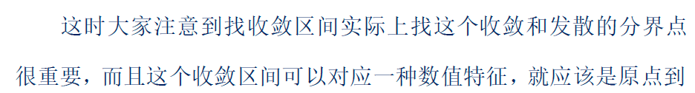
因此，当我们从原点出发，沿数轴向两方走，
起初只遇到收敛点，
后来遇到的全部是发散点.
界 点

Slide 23
定义1
若幂级数
在
这个R称为幂级数
的收敛半径，
而把开区间 称为收敛区间。
规定
幂级数仅在 x = 0 收敛 ，
R = 0 ；
幂级数在 收敛 ，
R = ∞ 。
(1)幂级数的收敛域是区间形式；
(2)幂级数
收敛区间关于 对称
在 内收敛 ，
在 外发散 ，
则 .

Slide 24
讨论1：在分界点处幂级数敛散性正确描述是（）
A
在分界点处幂级数敛散性相同，且都发散
B
在分界点处幂级数敛散性不同，且必有一个发散
C
在分界点处幂级数敛散性不同，但不能绝对收敛
D
在分界点处幂级数敛散性绝对收敛，条件收敛，发散均可能

Slide 25
幂级数的收敛域是区间；
在界点处级数可能收敛，也可能发散，在两个界点处的敛散性未必相同，要单独讨论.

Slide 26

讨论2
已知
处条件收敛 , 问该级数收敛
半径性质为
A
B
C
D

Slide 27

例4. 设
在
处收敛，
则此级数在
处收敛性如何？
条件收敛
A
B
绝对收敛
C
发散
D
太难确定了

Slide 28
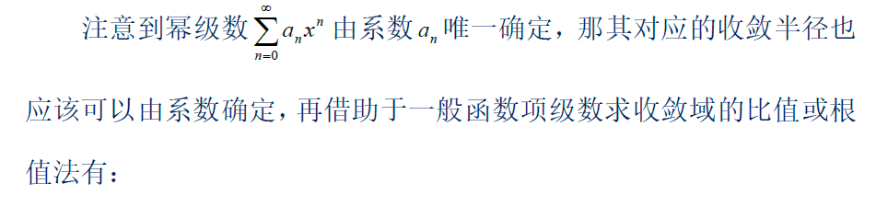
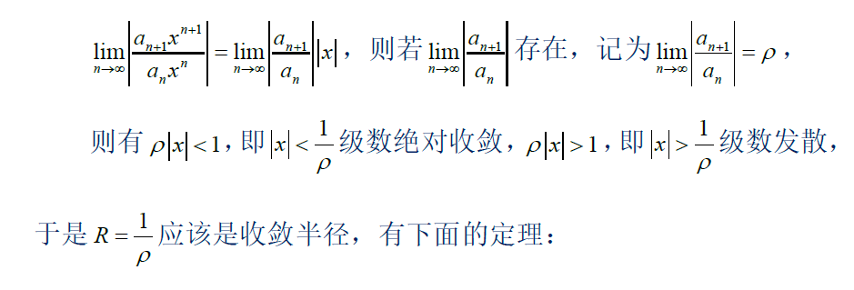

Slide 29
定理2. 若
的系数满足
则
1) 当ρ ≠0 时,
2) 当ρ ＝0 时,
3) 当ρ ＝∞时,

Slide 30
证:
1) 若ρ ≠0,
则根据比值审敛法可知:
当
即
时,
原级数收敛;
当
即
时,
原级数发散.
因此级数的收敛半径
2) 若
则根据比值审敛法可知,
对任意 x 原级数
绝对收敛 ,
因此
3) 若
则对除 x = 0 以外的一切 x 原级发散 ,
因此

Slide 31
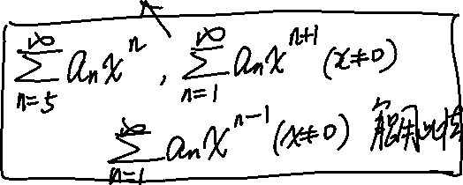
注意（1）缺项的幂级数不能直接用此定理
（i）作变换
解决：
（ii）用一般级数收敛域求法
（2）也可以由根值法求收敛半径

Slide 32
例1.求幂级数
的收敛半径及收敛域.
解:
收敛;
对端点 x = 1, 级数为交错级数
对端点 x =－1,
级数为
发散 .
故收敛域为

Slide 33
练习.
的收敛半径及收敛域 .
解:（1）
（2）
（3）

Slide 34
例2.
的收敛半径 .
解: 级数缺少奇次幂项,不能直接应用定理2,
故直接由比值
审敛法求收敛半径.
时级数收敛
故收敛半径为
时级数发散

Slide 35
例3.
的收敛域.
A
B
C
D

Slide 36
例3.
的收敛域.
解: 令
级数变为
当 t = 2 时, 级数为
此级数发散;
当 t = – 2 时, 级数为
此级数条件收敛;
因此级数的收敛域为
故原级数的收敛域为
即

Slide 37
答: 不能.
2. 在幂级数
中,
n 为奇数
n 为偶数
能否确定它的收敛半径不存在 ?
因为
当
时级数收敛 ,
时级数发散 ,
说明: 可以证明:
比值判别法成立
根值判别法成立

Slide 38
练习. 求幂级数
的收敛半径
法一 根值法
法二 性质、定义
法三 比较法

Slide 39
有限个连续函数的和仍是连续函数，有限个函数的和的导数及积分也分别等于他们的导数及积分的和．
对于无限个函数的和是否具有这些性质呢？
问题

Slide 40
四、幂级数的性质
（一）函数项级数的一致收敛性及判别法
前例1
求函数项级数
的和函数，判断其连续性．
解
得和函数：
注意到该级数每一项都在[0,1]是连续的

Slide 41
(1,1)
得和函数：
1
说明:
虽然函数序列
在( 0, 1 )内处处
收敛于
但
在( 0, 1 )内各点处收
敛于零的“快慢”程度是不一致的．

Slide 42
1定义

Slide 43
几何解释:
y
o
x

Slide 44
例1
研究级数
解
余项的绝对值

Slide 46
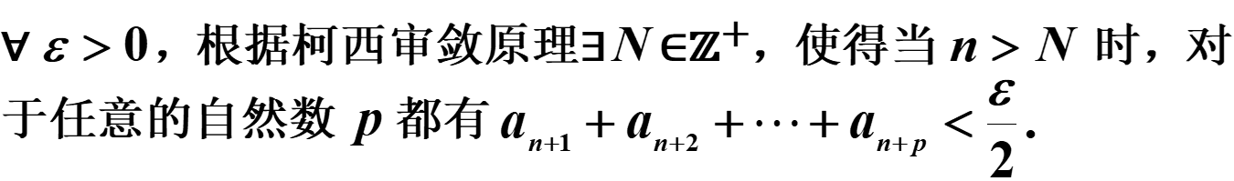

Slide 47
2.一致收敛性简便的判别法：
定理 （魏尔斯特拉斯(Weierstrass)判别法）

Slide 48
例2
证明级数
证

Slide 49
3.一致收敛性级数的性质：
性质1
性质2

Slide 50
性质3

Slide 51
注意:级数一致收敛并不能保证可以逐项求导.
例如，级数
逐项求导后得级数
所以原级数不可以逐项求导．

Slide 52

判断非一致收敛性方法

Slide 53
（二）幂级数的性质
1.四则运算性质
设有幂级数 与 ，它们的收敛半径分别为 与 ，记 ，且 .则
(1)
(2)
其中

Slide 54
说明:
两个幂级数相除所得幂级数的收敛半径可能比
原来两个幂级数的收敛半径小得多.
例如, 设
它们的收敛半径均为
但是
其收敛半径只是

Slide 55
2.幂级数的和函数的分析性质
性质1 幂级数 的和函数 在其收敛区间上连续.即有 或
逐项求极限
性质2 幂级数 的和函数 在其收敛区间上可积，并且可以逐项积分，
即有

Slide 56
性质3 幂级数 的和函数 在其收敛区间 内可导，并且可以
逐项求导，即有
并且逐项求积或逐项求导后所得的幂级数与原级数有相同的收敛半径.
幂级数 的和函数 在其收敛区间 内具有任意阶导数.

Slide 57
例1.
的和函数
解: 易求出幂级数的收敛半径为 1 ,
x＝±1 时级数发
散,

Slide 58
例2. 求级数
的和函数
解: 易求出幂级数的收敛半径为 1 ,
收敛 ,

Slide 59
而
因此由和函数的连续性得:

Slide 60
例3.
的和函数 .
解: 级数的收敛半径 R＝+∞.
设
则
故有
因此得
故得

Slide 61
内容小结
1. 求幂级数收敛域的方法
1) 对标准型幂级数
先求收敛半径 , 再讨论端点的收敛性 .
2) 对非标准型幂级数(缺项或通项为复合式)
求收敛半径时直接用比值法或根值法,
也可通过换元化为标准型再求 .
2. 幂级数的性质
两个幂级数在公共收敛区间内可进行加、减与
乘法运算.
2) 在收敛区间内幂级数的和函数连续;
3) 幂级数在收敛区间内可逐项求导和求积分.

